Slide 1
Лекція 6. Машинне навчання з вчителем
Житомирський державний технологічний університет
Морозов А.В., к.т.н., доц., декан ФІКТ
morozov.andriy@gmail.com

Slide 2
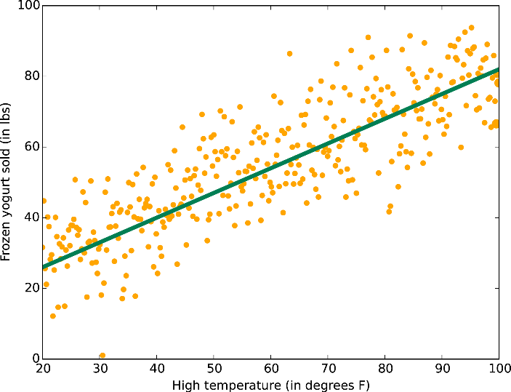
1. Лінійна регресія

Slide 3
Необхідні бібліотеки:
import pandas as pd import matplotlib.pyplot as plt import numpy as np import seaborn as sns
Початок роботи:
from sklearn import linear_model df = pd.read_csv('файл.csv') df.columns = ['X', 'Y'] df.head()

Slide 4
Візуалізація:
sns.lmplot('X','Y', data=df) plt.ylabel('Response') plt.xlabel('Explanatory') plt.show()
Навчання:
linear = linear_model.LinearRegression() trainX = np.asarray(df.X[20:len(df.X)]).reshape(-1, 1) trainY = np.asarray(df.Y[20:len(df.Y)]).reshape(-1, 1) testX = np.asarray(df.X[:20]).reshape(-1, 1) testY = np.asarray(df.Y[:20]).reshape(-1, 1) linear.fit(trainX, trainY)
Прогнозування:
predicted = linear.predict([[50], [55], [103.3]])

Slide 5
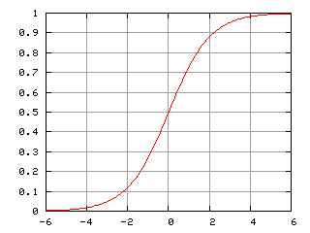
2. Логістична регресія

Slide 6
Початок роботи:
from sklearn.linear_model import LogisticRegression df = pd.read_csv('файл.csv') df.columns = ['X', 'Y'] df.head()
Візуалізація:
sns.set_style("ticks") sns.regplot('X','Y', data=df, logistic=True) plt.ylabel('Probability') plt.xlabel('Explanatory') plt.show()

Slide 7
Навчання:
logistic = LogisticRegression() X = (np.asarray(df.X)).reshape(-1, 1) Y = (np.asarray(df.Y)).ravel() logistic.fit(X, Y)
Прогнозування:
predicted = logistic.predict([[10], [55], [103.3]])

Slide 8
3. Дерева рішень

Slide 10
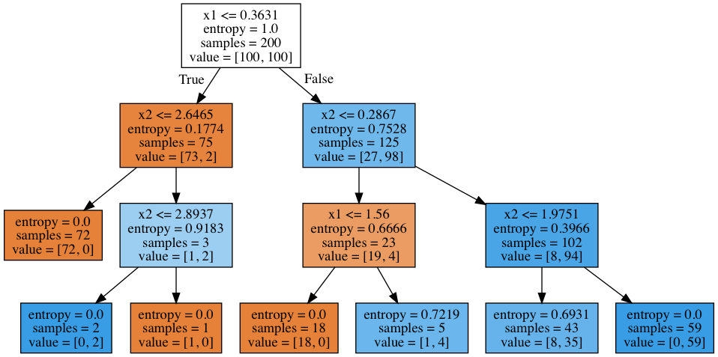

Slide 11
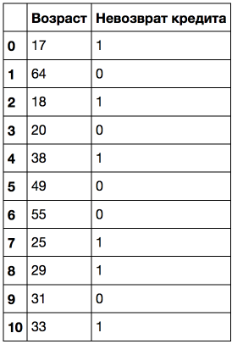
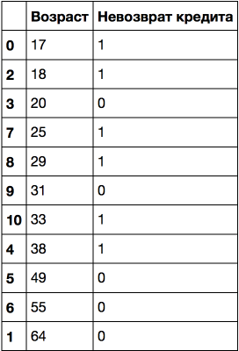

Slide 12
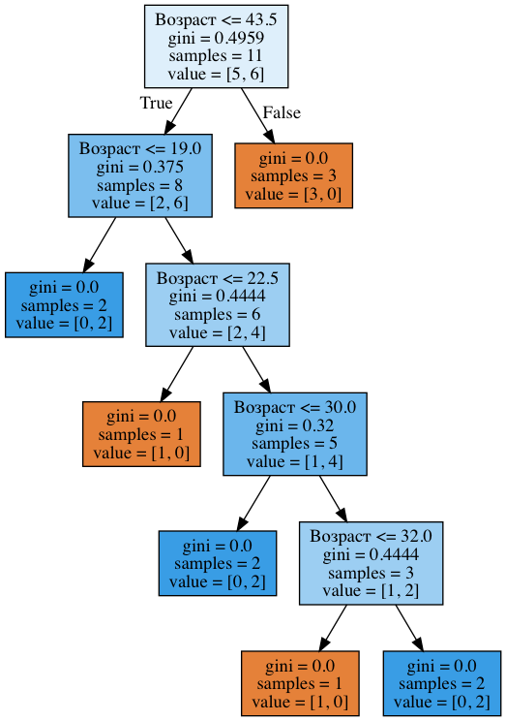

Slide 13
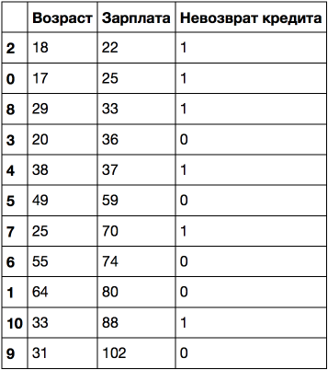
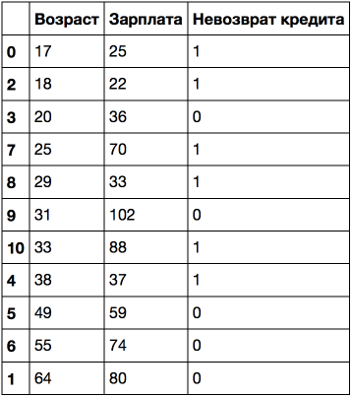
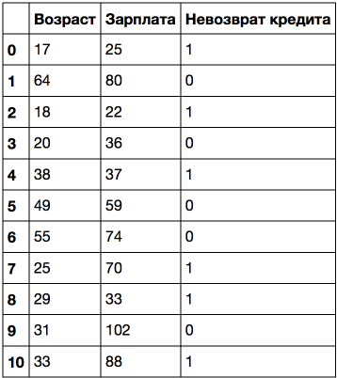

Slide 14
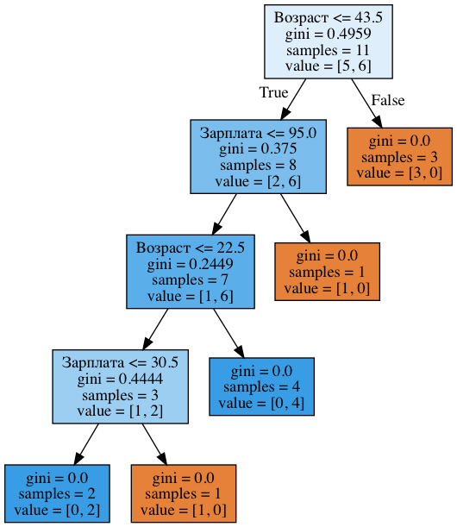

Slide 15
Початок роботи:
from sklearn import tree df = pd.read_csv('файл.csv') df.columns = ['X1', 'X2', 'X3', 'X4', 'Y'] df.head()
Навчання:
from sklearn.cross_validation import train_test_split decision = tree.DecisionTreeClassifier(criterion='gini') X = df.values[:, 0:4] Y = df.values[:, 4] trainX, testX, trainY, testY = \
train_test_split( X, Y, test_size = 0.3) decision.fit(trainX, trainY)
Прогнозування:
predicted = decision.predict([[5.0,3.3,1.4,0.2]])

Slide 16
Параметри алгоритма:
sklearn.tree.DecisionTreeClassifier
має такі параметри:
max_depth – максимальна глибина дерева;
max_features – максимальна кількість ознак
min_samples_leaf – мінімальна кількість об’єктів у листку (будуть породжуватися правила, які вірні як мінімум для вказаної кількості об’єктів)

Slide 17
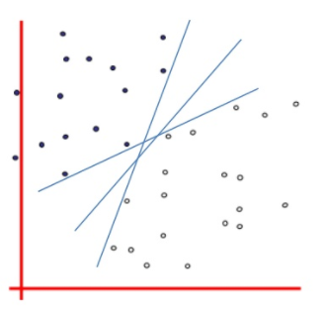
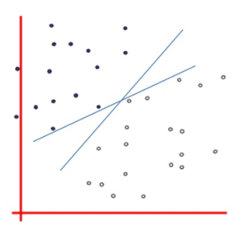
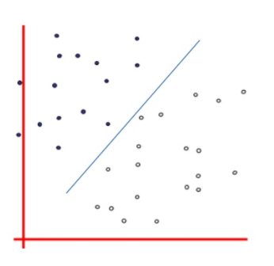
4. Метод опорних векторів

Slide 18
Початок роботи:
df = pd.read_csv('файл.csv') df.columns = ['X1', 'X2', 'X3', 'X4', 'Y'] df.head()
Навчання:
from sklearn.cross_validation import train_test_split support = svm.SVC() X = df.values[:, 0:4] Y = df.values[:, 4] trainX, testX, trainY, testY = \
train_test_split( X, Y, test_size = 0.3) support.fit(trainX, trainY)
Прогнозування:
predicted = support.predict([[5.0,3.3,1.4,0.2]])

Slide 19
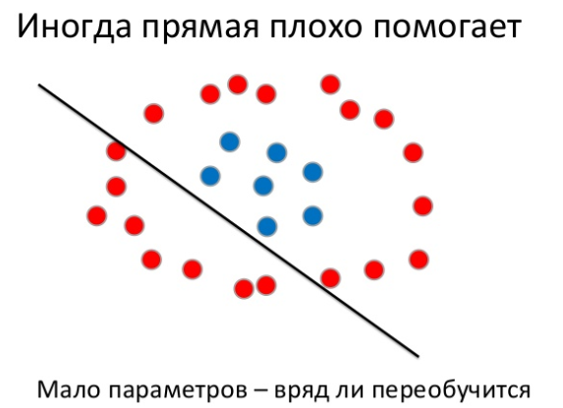
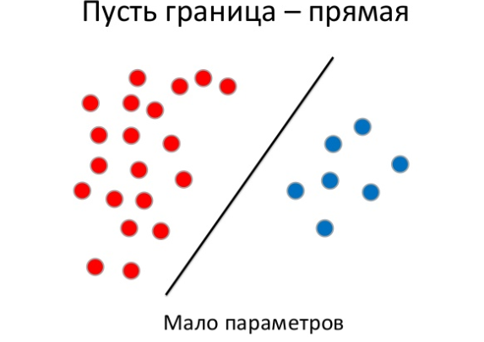
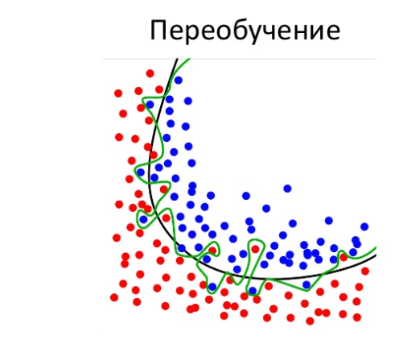
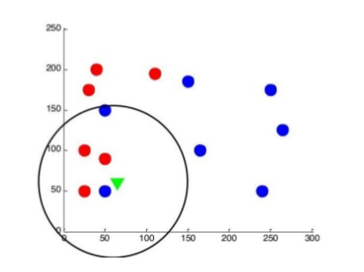
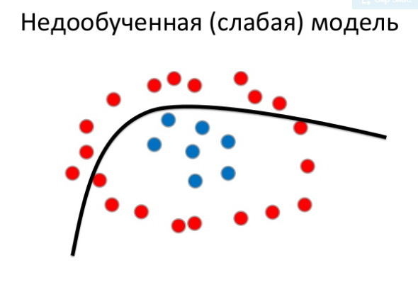
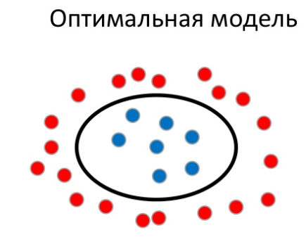
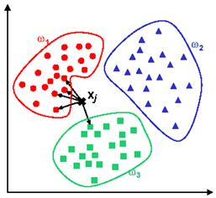
5. Метод K-найближчих сусідів

Slide 20
Початок роботи:
df = pd.read_csv('файл.csv') df.columns = ['X1', 'X2', 'X3', 'X4', 'Y'] df.head()
Навчання:
from sklearn.neighbors import KNeighborsClassifier from sklearn.cross_validation import train_test_split neighbors = KNeighborsClassifier(n_neighbors=5) X = df.values[:, 0:4] Y = df.values[:, 4] trainX, testX, trainY, testY = \
train_test_split( X, Y, test_size = 0.3) neighbors.fit(trainX, trainY)
Прогнозування:
predicted = neighbors.predict([[5.0,3.3,1.4,0.2]])

Slide 21
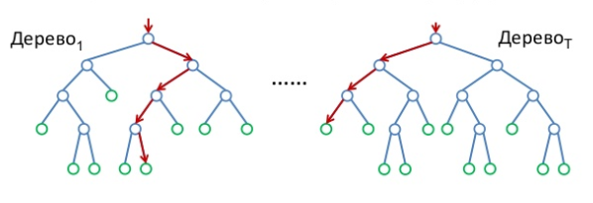
6. Випадковий ліс

Slide 22
Початок роботи:
df = pd.read_csv('файл.csv') df.columns = ['X1', 'X2', 'X3', 'X4', 'Y'] df.head()
Навчання:
from sklearn.ensemble import RandomForestClassifier from sklearn.cross_validation import train_test_split forest = RandomForestClassifier() X = df.values[:, 0:4] Y = df.values[:, 4] trainX, testX, trainY, testY = \
train_test_split( X, Y, test_size = 0.3) forest.fit(trainX, trainY)
Прогнозування:
predicted = forest.predict([[5.0,3.3,1.4,0.2]])

